Slide 1
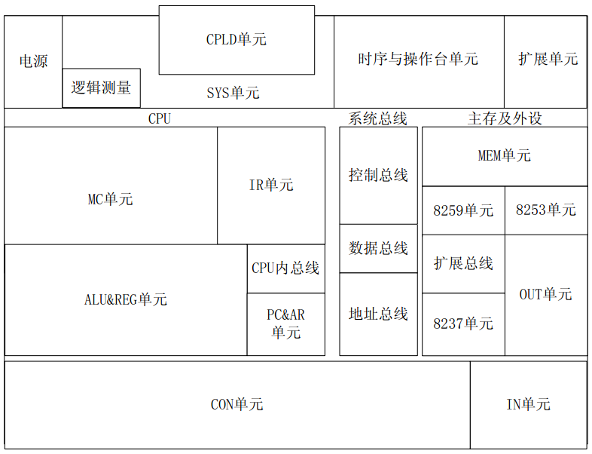
Notes:
CN与Cn一样吗？其意义如何区分？

Slide 2
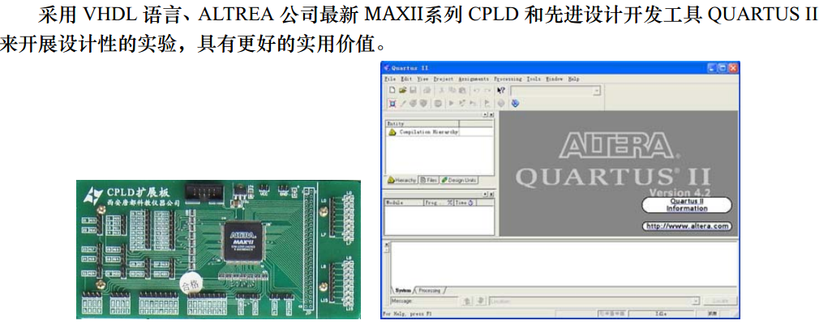
Notes:
CN与Cn一样吗？其意义如何区分？

Slide 3
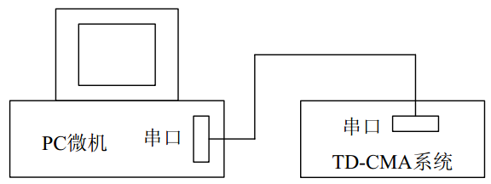
Notes:
CN与Cn一样吗？其意义如何区分？

Slide 4
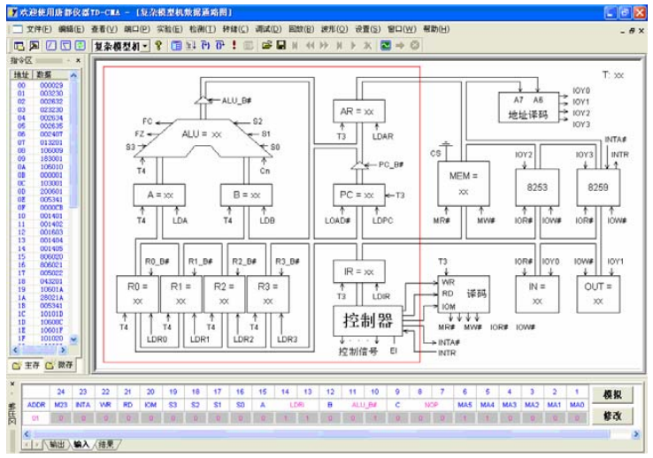
Notes:
CN与Cn一样吗？其意义如何区分？

Slide 5
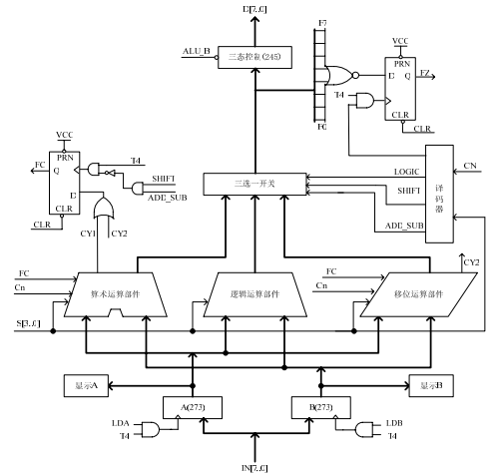
零标志
进位标志
运算控制
进位标志
运算控制
Notes:
CN与Cn一样吗？其意义如何区分？

Slide 6
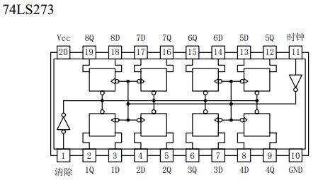
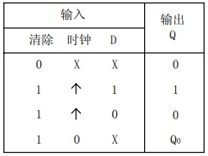

Slide 7
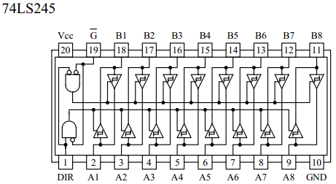
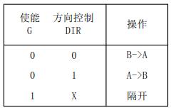

Slide 8
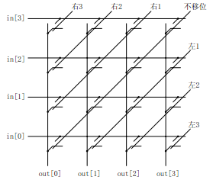
Notes:
移位的等价：
3 2 1 0 3 2 1 0
右移1位： 0 3 2 1 左移1位： 0 3 2 1
右移2位： 1 0 3 2 左移2位： 1 0 3 2
右移3位： 2 1 0 3 左移1位： 2 1 0 3
1

Slide 9
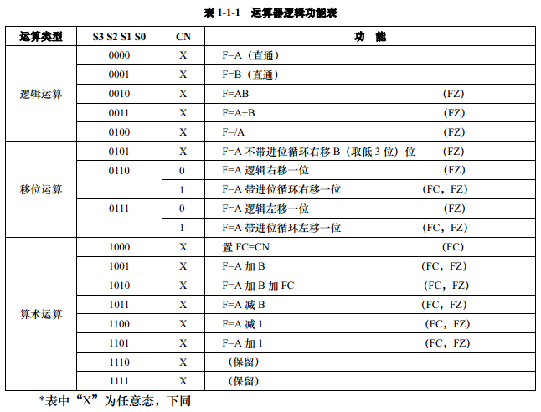
Notes:
移位的等价：
3 2 1 0 3 2 1 0
右移1位： 0 3 2 1 左移1位： 0 3 2 1
右移2位： 1 0 3 2 左移2位： 1 0 3 2
右移3位： 2 1 0 3 左移1位： 2 1 0 3
1

Slide 10
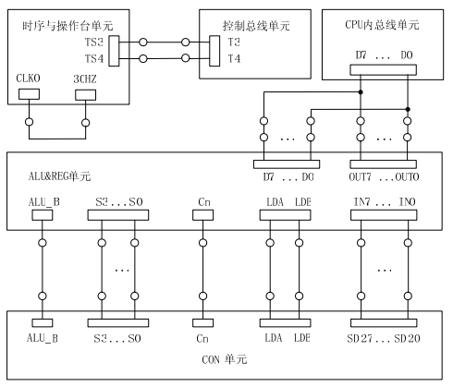
Notes:
移位的等价：
3 2 1 0 3 2 1 0
右移1位： 0 3 2 1 左移1位： 0 3 2 1
右移2位： 1 0 3 2 左移2位： 1 0 3 2
右移3位： 2 1 0 3 左移1位： 2 1 0 3
1

Slide 11
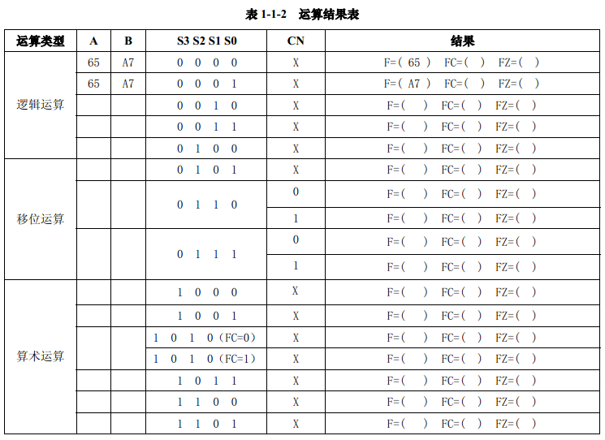
Notes:
移位的等价：
3 2 1 0 3 2 1 0
右移1位： 0 3 2 1 左移1位： 0 3 2 1
右移2位： 1 0 3 2 左移2位： 1 0 3 2
右移3位： 2 1 0 3 左移1位： 2 1 0 3
1

Slide 12
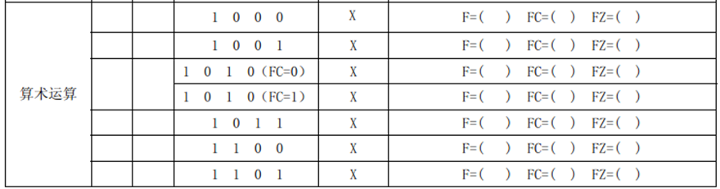
实验一总结
?
FC=0，A=66H，B=A6H：结果，FC=1，F=0CH（0DH）
FC=1，A=01H，B=02H：结果，FC=0，F=04H（03H）
带进位加：
Notes:
移位的等价：
3 2 1 0 3 2 1 0
右移1位： 0 3 2 1 左移1位： 0 3 2 1
右移2位： 1 0 3 2 左移2位： 1 0 3 2
右移3位： 2 1 0 3 左移1位： 2 1 0 3
1

Slide 13
0CH
04H
T4
0DH
03H
Notes:
移位的等价：
3 2 1 0 3 2 1 0
右移1位： 0 3 2 1 左移1位： 0 3 2 1
右移2位： 1 0 3 2 左移2位： 1 0 3 2
右移3位： 2 1 0 3 左移1位： 2 1 0 3
1

